Slide 1
1. 求作AB、CD两直线的公垂线EF及两线间的距离。
与铅垂线AB垂直的直线EF一定是水平线。
水平线EF与一般位置直线CD垂直，所以它们的水平投影应垂直。
距离的实长

Slide 2
2. 已知直角三角形ABC，其一直角边BC 在EF 线上，长30mm，试完成三角形ABC 的投影。
b’c’=30mm
EF 为正平线，正面投影反映实长，故直角边AB 与EF 的正面投影垂直。

Slide 3
3. 试完成五边形ABCDE的正面投影，已知BC∥H 面，AE∥BC 。
d’1’∥a’b’
d1∥ab

Slide 4
4. 试完成五边形ABCDE的正面投影，已知BC∥H 面，AE∥BC 。
d’1’∥a’b’
d1∥ab

Slide 5
5. 求一般位置平面△DEF与投影面平行面△ABC的交线，并判断可见性。
NE线在上，即NE线可见
MN为两平面交线。
但在图示的平面范围内，交线应为两平面的公共部分。
互交
H 面上的重影点：上面的点可见，下面的点不可见。

Slide 6
6. 已知AC为正平线，补全平行四边形ABCD的水平投影。
解法一
b′
解法二
b′
k′
c′
c′
a′
a′
d′
d′
d
d
c
c
a
a
k
b
b

Slide 7
7. 五棱柱的截切
顶点
棱线与截平
面的交点;两
截平面的交
线与立体的
贯穿点
3′
4″
3″
5′
4′
5″
2′
2″
1′
1″
5
4
1
2
3

Slide 8

8.求六棱柱被切口后的三面投影。
七边形正垂面
矩形
侧平面
8‘(9’)
1、立体的第三投影
9“
8‘‘
2、空间和投影分析
6‘(7’)
7“
6‘‘
4‘(5’)
4‘‘
3、求截交线投影
5“
2‘(3’)
3‘‘
4、画全三面投影
2‘‘
1‘
1‘‘
3
5
9(7)
1
8(6)
2
4

Slide 9
9. 求四棱锥被截切后的俯视图和左视图。
●
●
1′(2′)
2″
1″
逐个截平面分析当平面体只有局部被截切时，先假想为整体被截切，求出截交线后再取局部
2
1

Slide 10
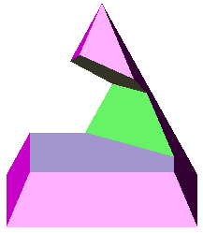
11. 完成棱锥被截切后的三面投影。

Slide 11

10. 试求棱柱被截切后的三面投影。

Slide 12
26. 求八棱柱被平面P截切后的俯视图。
P′
4′≡5′
5″
4″
Ⅴ
7″
Ⅳ
6″
3″
2″
Ⅶ
2′≡3′≡6′≡7′
Ⅵ
Ⅲ
Ⅷ
Ⅱ
1′≡8′
8″
1″
8
7
Ⅰ
5
6
检查截交线的投影
截交线的投影特性？
分析棱线的投影
截交线的形状？
求截交线
3
4
1
2

Slide 13
求八棱柱被平面P截切后的俯视图。

Slide 14

12. 完成穿三棱柱孔圆柱被截切后的三面投影。

Slide 15
13. 圆柱的截切
1′ (2′)
2"
1"
3′ (4′)
4"
3"
2(4)
1(3)

Slide 16
14. 圆柱的截切

Slide 17
15. 圆柱的截切

Slide 18
16. 圆柱的截切

Slide 19
17. 圆柱的截切

Slide 20


18. 圆锥截交线
圆锥截交线

Slide 21

19. 圆锥截交线

Slide 22
20. 完成圆锥切割体的水平投影和侧面投影。
s'
s"
s
2"
2'
1'(3')
3"
1"
Ⅲ
3
Ⅱ
Ⅰ
s
2
1

Slide 23


21. 完成圆锥切口后的三面投影。
圆
水平面
三角形正垂面
双曲线侧平面

Slide 24
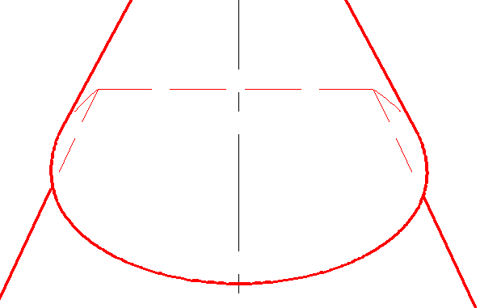
22. 完成圆锥切口后的三面投影。

Slide 25

23. 完成同轴回转体的三面投影。

Slide 26
24. 完成相贯体的三面投影。

Slide 27
25. 求圆柱与半球相交的相贯线投影。
1'
1"
5'(6')
6"
5"
3'(4')
4"
3"
7'(8')
8"
7"
2'
2"
①求特殊点；
②求一般点；
4
③连曲线。
(8)
6
(2)
1
Ⅳ
(7)
3
5
Ⅲ

Slide 28
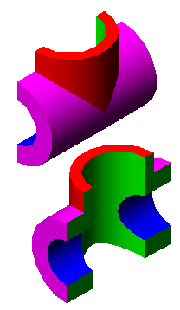
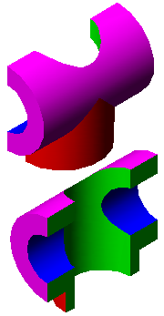
27. 补全立体的正面投影
●
●
●
●
●
●
●
●
●
●
●
●
●
●
●
●
●
★ 外形交线
◆ 两外表面相贯
◆ 一内表面和一外表面相贯
●
●
●
●
★ 内形交线
◆ 两内表面相贯

Slide 29
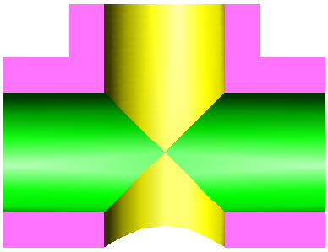
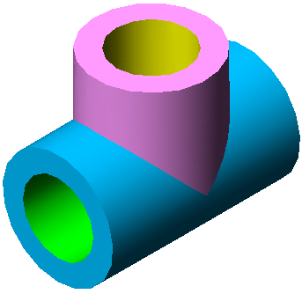
28.完成相贯体的三面投影。

Slide 30
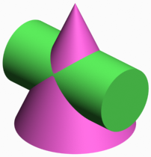
29. 完成圆柱与半球相贯的三面投影。

Slide 31
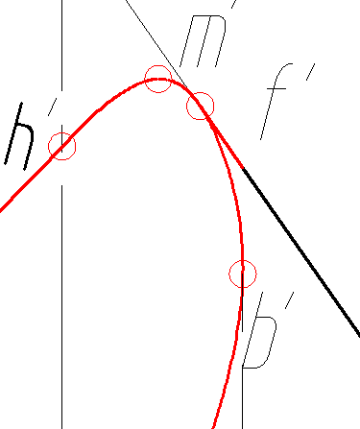
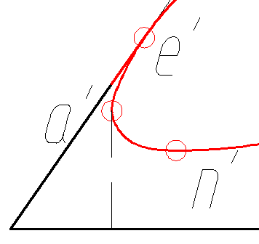
30. 补全圆锥垂直穿圆柱孔后的正面投影与侧面投影

Slide 32
45°斜线的画法
1、若只有正面和水平投影（或正面和侧面投影），则45°斜线可随意画在何处。
2、若已有水平和侧面投影，则一定要找出同一点在45°斜线上的交点，再画出45°斜线。

Slide 33

31. 切割型组合体的画法(导向块)

Slide 34

32. 根据组合体的三视图，用线面分析法想象其空间形状。
水平面
铅垂面
在投影图中，一个封闭的线框通常代表物体上一个面的投影，若在其他投影图中对应的投影不是类似形，则必定积聚成线段。
正平面

Slide 35
33. 补画俯视图。

Slide 36

34. 补画三视图中所缺漏的图线。
正垂面
铅垂面

Slide 37

35. 补画组合体的左视图。

Slide 38
36. 求作左视图
●
●
●
●
●
●
●
●
●

Slide 39
37. 补画组合体的左视图。

Slide 40
38. 剖视图
全剖
半剖
局剖

Slide 41
阶梯剖
旋转剖
复合剖

